Slide 1
Gestión Corporativa, Gestion Pública y Privada
Dra. Rebeca Gallardo Barquero

Slide 2
Temas
Satisfactores
Necesidades
Confianza

Slide 4
Que es un satisfactor ?
los satisfactores son todos aquellos bienes -económicos y no económicos- utilizados para satisfacer las necesidades, mismos que cambian a través del tiempo y de las culturas (Neef et al., 1986).
Pueden incluir, entre otras cosas, formas de organización, estructuras políticas, condiciones subjetivas, valores y normas, espacios, contextos, comportamientos y actitudes; todas en una tensión permanente entre consolidación y cambio.
Los satisfactores son las formas históricas y culturales mediante las cuales damos cuenta de nuestras necesidades humanas fundamentales . Son la historización de nuestras necesidades. Constituyen las formas mediante las cuales en cada cultura, en cada sociedad, en cada circunstancia histórica se buscan y diseñan las mejores formas de actualizar las necesidades de sus integrantes. (Antonio Elizalde)

Slide 5
Mientras un satisfactor es en sentido último el modo por el cual se expresa una necesidad, los bienes son en sentido estricto el medio por el cual el sujeto potencia los satisfactores para vivir sus necesidades.
Cuando la forma de producción y consumo de bienes conduce a erigir los bienes en fines en sí mismos, entonces la presunta satisfacción de una necesidad empaña las potencialidades de vivirla en toda su amplitud.
Queda, allí, abonado en el terreno para la confirmación de una sociedad alienada que se embarca en una carrera productivista sin sentido. La vida se pone, entonces, al servicio de los artefactos en vez de los artefactos al servicio de la vida. La pregunta por la calidad de vida queda recubierta por la obsesión de incrementar la productividad de los medios.

Slide 6
Que es necesidad?
https://www.youtube.com/watch?v=krRY_JKxDO4

Slide 7
Necesidades Humanas
las necesidades humanas son finitas, pocas, clasificables y universales para todas las culturas y todos los periodos históricos. Los autores las clasifican en dos categorías: primero, las necesidades del ser, tener, hacer y estar; y como segunda categoría, las necesidades de subsistencia, protección, afecto, entendimiento, participación, ocio, creación, identidad y libertad.

Slide 8
Parece legítimo, entonces, suponer que las necesidades humanas cambian con la aceleración que corresponde a la evolución de la especie humana. Es decir, a un ritmo sumamente lento. Por estar imbricadas a la evolución de la especie, son también universales. Tienen una trayectoria única.

Slide 9
Satisfacción VS Necesidad

Slide 10
Satisfactor y Necesidad a escala humana

Slide 11
Desarrollo a Escala Humana
Implica la apertura hacia una nueva manera de contextualizar el desarrollo. Ello significa modificar sustancialmente las visiones dominantes sobre las estrategias de desarrollo.
conocer la incompletitud e insuficiencia de las teorías económicas y sociales que han servido de sustento y orientación a los procesos de desarrollo hasta el presente. mundo heterogéneo
Un Desarrollo a Escala Humana, orientado en gran medida hacia la satisfacción de las necesidades humanas, exige un nuevo modo de interpretar la realidad.

Slide 12
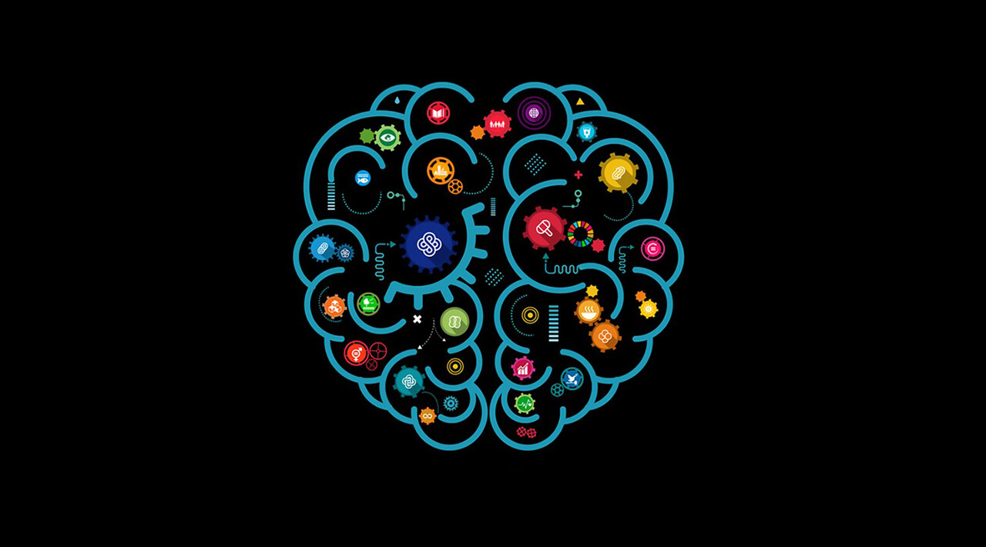
La necesaria transdiciplinariedad

Slide 13
La necesaria transdiciplinariedad
Exclamaba el Marqués de Sade, en medio de la Revolución Francesa:
«Ya no existe ninguna hermosa muerte individual».
De manera análoga podemos exclamar nosotros, en medio de una realidad actual que nos agobia:
«Ya no nos queda ningún hermoso problema particular».

Slide 14
Necesidades humanas: Del enfoque lineal al enfoque sistémico

Slide 15
Desafíos en el Desarrollo a Escala Humana
Potenciar el uso de recursos no convencionales en la construcción de proyectos colectivos de vida encaminados al logro de la autodependencia y a la satisfacción de las necesidades humanas.
Potenciar los desarrollo locales para que su influencia trascienda las limitaciones espaciales y se pueda participar en la construcción de una nueva hegemonía en el ámbito nacional. Para que las diversas prácticas locales o micro-espaciales se constituyan en una realidad social nueva, deben articularse en un proyecto con exigencia de globalidad.

Slide 16
Desafíos para el quehacer político
Capaces de rescatar la riqueza de las dinámicas que ofrecen los movimientos sociales del mundo invisible para integrarlos como actores significativos, y no residuales, de un nuevo proyecto de sociedad.
Para las estructuras políticas existentes se presenta el desafío de ser capaces de rescatar la riqueza de las dinámicas que ofrecen los movimientos sociales para integrarlos como actores significativos, y no residuales, de un nuevo proyecto de sociedad.
Tal redefinición obliga a que las organizaciones de la sociedad civil implementen y sugieran mecanismos de participación en las decisiones públicas, donde se combinen sus exigencias, necesidades y actualicen sus discursos en función de las necesidades sentidas y movilizadas por las propias comunidades.

Slide 17
Satisfacción y confianza
La satisfacción es un indicador ampliamente utilizado para medir el desempeño del sector público desde la perspectiva del ciudadano o usuario.
El término puede abarcar una serie de distintos aspectos de los servicios, como el acceso, la capacidad de respuesta y la calidad (Baredes, 2022).
La satisfacción con los servicios públicos también influye en la confianza en el gobierno y en la función pública (OCDE, 2022).
Además, el buen funcionamiento de los servicios públicos mejora la productividad al proporcionar educación y asistencia sanitaria esenciales, así como un sistema judicial sólido, factores que impulsan el crecimiento económico

Slide 18
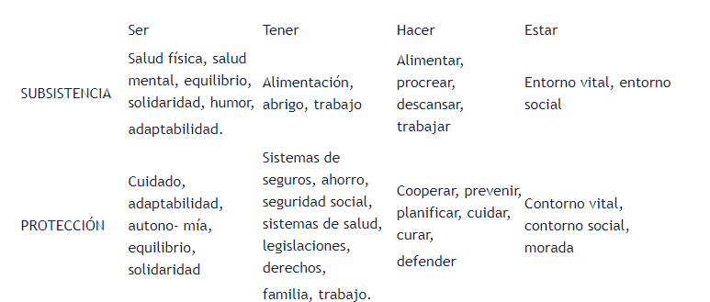
Satisfactor
Necesidad

Slide 20
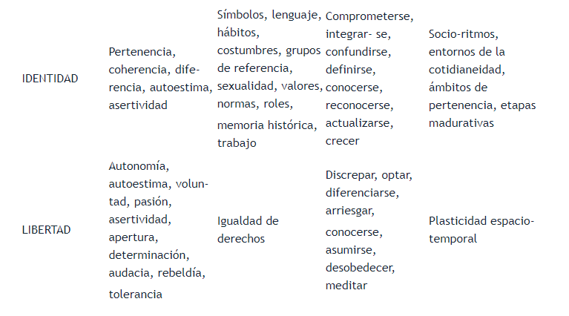

Slide 21
Que es confianza??
https://www.youtube.com/watch?v=doR3s0bNB4o

Slide 22
Confianza
De acuerdo con el informe del BID, el 2021 la confianza en entre las personas y en las instituciones del Gobierno, de América Latina y el Caribe, es la más baja en comparación con otras regiones del mundo.
A la fecha, se tiene que solo el 10% de personas manifiesta que se puede confiar en los demás, y menos de una de cada tres personas confía en su gobierno.

Slide 23
La confianza es la piedra angular para el éxito de las políticas públicas. Sin confianza, los individuos se desconectan de sus deberes cívicos y encuentran menos incentivos para cumplir el marco legal, dañando así la legitimidad del gobierno para prestar servicios públicos de buena calidad.
La falta de empleo, la insatisfacción por los servicios públicos como los de salud y educación, desvincula a los ciudadanos de las instituciones de gobierno. El débil cumplimiento de la ley en América Latina y el Caribe aumenta la probabilidad de la existencia de corrupción y criminalidad; es así que más del 80% de ciudadanos manifiestan que su gobierno es corrupto (Cepal, 2020).

Slide 24
Confianza OCDE
La Encuesta de la OCDE sobre los determinantes de la confianza explora las percepciones de las personas sobre diferentes instituciones públicas en su país y el grado en que confían en su gobierno. Estas percepciones van desde las interacciones cotidianas con las instituciones públicas hasta la toma de decisiones sobre cuestiones políticas complejas.

Slide 25
Si la confianza crece, el crecimiento económico será mayor, porque más empresas realizarán inversiones y contratarán personal.
Además, el ejercicio de la democracia aumentará, al exigir a los ciudadanos el cumplimiento de las promesas.

Slide 26
Como argumenta Fukuyama (1995), los niveles inherentes de confianza existente en la sociedad determinan, en gran parte, la cultura y el tejido social de un país, que a su vez son la base para la prosperidad, la democracia y el desarrollo económico y social.

Slide 27
Buenas noches

Slide 28
Confianza en el gobierno
La confianza en el gobierno es un concepto multidimensional que proporciona una medida general de cómo perciben las personas la actuación y valores de las instituciones públicas en los países democráticos (OCDE, 2022; Brezzi et al., 2021).
La confianza mutua y en las instituciones públicas puede mejorar la cohesión social, fomentar el compromiso político e impulsar el crecimiento económico tanto directamente, reduciendo los costos de transacción, como indirectamente, por ejemplo, creando un entorno fiable para la inversión (OCDE, 2022; Keefer y Scartascini, 2022; Brezzi et al., 2021)

Slide 29
Estrategias
Entre estas, una mayor claridad sobre lo que los ciudadanos pueden esperar de sus gobiernos, reformas en el sector público que permitan a los gobiernos cumplir sus promesas, y reformas institucionales que refuercen los compromisos ciudadanos (Keefer y Scartascini, 2022).
En promedio, 36.3% de la población de los 16 países de América Latina y el Caribe (ALC) con datos disponibles reportó confiar en su gobierno nacional en 2022, 3.9 puntos porcentuales (p.p.) menos que en 2008 y 11 p.p. menos que el promedio de la OCDE (47.5%), según Encuesta Mundial Gallup.
La confianza en las instituciones públicas varía entre los países debido a factores culturales, socioeconómicos e institucionales.

Slide 30
El porcentaje de la población que confía en su gobierno varía en la región, con Costa Rica (60%) y México (53%) con altos niveles de confianza en 2022. Entre 2008 y 2022, la confianza aumentó más en Costa Rica (24 p.p.) y México (12 p.p.) (Gráfico 2.1).
La confianza también varía según los grupos de edad en ALC; en promedio, los jóvenes tienden a confiar menos en el gobierno que la población de mayor edad

Slide 31
En 2022, en promedio, 34.5% de la población entre 15 y 29 años en los países de ALC confiaba en el gobierno nacional, en comparación con el 43.1% de los mayores de 50 años.
En 2022, las mayores diferencias de confianza entre las cohortes de mayor y menor edad se dieron en República Dominicana (26 p.p.), México (17 p.p.) y Colombia (14 p.p.) (Gráfico 2.2). La confianza es un indicador importante para medir cómo perciben los ciudadanos la calidad de las instituciones gubernamentales en los países democráticos y cómo se relacionan con ellas.

Slide 32
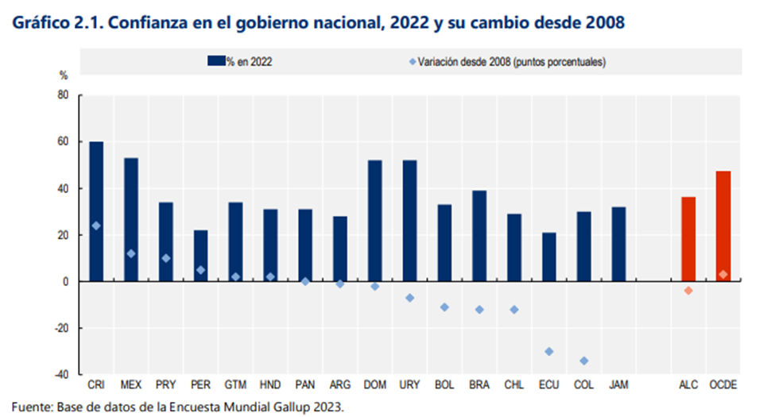
Mundial Gallup 2023. StatLink 2https://stat.link/isd0r9 Gráfico 2.2. Confianza en el gobierno nacional por grupo de edad, 2022 Fuente: Base de datos de la Encuesta Mundial Gallup 2023. StatLink 2https://stat.link/h1xb8v

Slide 34
Principios de Gobierno Corporativo revisados del G20/OCDE
Énfasis en Transparencia y Rendición de Cuentas
Gestión de riesgos y control interno
Mejoras en el gobierno corporativo
Sostenibilidad

Slide 35
Una gran mayoría de los 13 países de ALC encuestados lleva a cabo presupuestación con perspectiva de género (77%), cuyo objetivo es abordar las disparidades de género en las políticas y la asignación de recursos, frente a 61% de los países de la OCDE.
Los gobiernos deben reforzar las competencias clave en materia de gobernanza para lograr un crecimiento sostenible e inclusivo

Slide 36
• La contratación pública y las infraestructuras pueden utilizarse para promover objetivos sociales, la sostenibilidad y la responsabilidad medioambiental.
Al año 2022, 16 de los 19 países de ALC encuestados (84%) utilizaban sus sistemas centrales de contratación electrónica en una o más etapas del ciclo de contratación pública e informaron que cuentan con políticas o estrategias para perseguir objetivos sociales a través de la contratación pública central. De los 19 países de ALC encuestados, 14 tienen una estrategia del gobierno central para promover la participación de las pequeñas y medianas empresas (pymes) en la contratación pública (74%);
sin embargo, solo 9 tienen una estrategia para contratación pública verde (47%) y 7 para conducta empresarial responsable (36%).
En cambio, solo 4 de los 15 países encuestados (Brasil, Chile, Costa Rica y Perú) alinean sus planes de infraestructuras a largo plazo con los planes de acción medioambientales o climáticos, frente a 73% de los países de la OCDE.

Slide 37
¿QUÉ ES CONDUCTA EMPRESARIAL RESPONSABLE?
La conducta empresarial responsable (CER) significa que todas las empresas, independientemente de su forma jurídica, tamaño, estructura de propiedad o sector, evitan y abordan las consecuencias negativas de sus operaciones, al tiempo que contribuyen al desarrollo sostenible de los países en donde operan. CER significa integrar y considerar los problemas ambientales y sociales dentro de las actividades comerciales centrales, incluso a través de las cadenas de suministro y las relaciones comerciales.

Slide 38
Las prácticas sólidas de reclutamiento pueden ayudar a que la fuerza laboral del sector público pueda responder a un entorno de cambios constantes

Slide 39
desarrollo una infraestructura pública digital nacional para prestar servicios digitales, que incluye marcos de interoperabilidad.
La percepción pública de corrupción sigue siendo alta en la región de ALC

